Slide 1
Қазақ тіліндегі көнерген сөздердің қазіргі қолданыстағы орны
«Зерде» республикалық конкурсы · Қазақ тілі және әдебиеті · «Орта буын»
сауыт
теңге
тамұқ
дулыға
36 сөз · түсіндірме сөздік · баспасөз · 7 адамға тест
болыс
тұлпар
Тіркеу коды (шифр): ______________
Notes:
Құрметті қазылар алқасы! Менің жобамның тақырыбы – «Қазақ тіліндегі көнерген сөздердің қазіргі қолданыстағы орны». Мен 36 көне сөзді түсіндірме сөздіктен тексеріп, олардың бүгінгі баспасөзде қалай қолданылатынын қарадым және үш буынға тест жүргіздім. (15 секунд)

Slide 2


Дулыға: соғыстан – спортқа
Сөздікте
Бүгінгі газетте
«Соғысқа шыққан батырлардың басына киетін темірден, жезден жасалған баскиім»
«7-8 ақпан аралығында Франция астанасы Парижде дзюдодан Үлкен дулыға санатындағы 2026 жылдың алғашқы жарысы өтеді.»
Белгісі: «көн.» – көнерген
egemen.kz
Көнерген сөздер шынымен тілден шығып кетті ме, әлде олар жаңа жерде өмір сүре ме?
Notes:
Бәрі «дулыға» сөзінен басталды. Сөздікте ол «көн.» деп белгіленген: соғысқа шыққан батырлардың темір бас киімі. Ал «Egemen Qazaqstan» сайтынан осы сөзді іздегенде, мен оны дзюдодан өтетін «Үлкен дулыға» турнирінің атауынан таптым. Сонда менде сұрақ туды: көнерген сөздер шынымен тілден шығып кетті ме, әлде олар жаңа жерде өмір сүре ме? (30 секунд)

Slide 3



Зерттеу сұрағы мен болжам
Көнерген сөздер бүгін қайда және қандай мағынада қолданылады және оларды әр буын қаншалықты біледі?
Мақсаты
Болжам
Көне сөздердің сөздіктегі белгісін, бүгінгі баспасөздегі қолданысын және үш буынның оларды білуін зерттеп, мини-сөздік жасау
Қайта қолданысқа енген архаизмдер сөздікте көнерген деп белгіленбеген, тарихи сөздердің көбі белгіленген; көне сөздерді ата-әжелер жақсы, оқушылар нашар біледі
Notes:
Менің зерттеу сұрағым: көнерген сөздер бүгін қайда және қандай мағынада қолданылады және оларды әр буын қаншалықты біледі? Болжамым үш бөліктен тұрды: бүгін қайта қолданысқа енген архаизмдер сөздікте көнерген деп белгіленбеген, тарихи сөздердің көбі белгіленген, ал көне сөздерді ата-әжелер жақсы, оқушылар нашар біледі. (30 секунд)

Slide 4

Көнерген сөздің екі түрі және қайта жандану
Тарихи сөздер
Архаизмдер
Заты да, атауы да қолданыстан шыққан
Заты бар, атауы ескірген не ауысқан
сауыт
ләшкер → әскер
болыс
тамұқ → тозақ
батпан
мейман → қонақ
Қайта жандану: тәуелсіздік жылдары «әкім» (1990-жылдар), «теңге» мен «тиын» (1993), «Мәжіліс», «Ұлттық құрылтай» (2022) сияқты көне сөздер мемлекеттік атауға айналды
Notes:
Ғалымдар көнерген сөздерді екі түрге бөледі. Тарихи сөздердің заты да, атауы да қолданыстан шыққан: сауыт, болыс, батпан. Архаизмдердің заты бар, бірақ атауы ескірген: ләшкер орнына әскер, тамұқ орнына тозақ дейміз. Бірақ кейбір көне сөздер тілге қайта оралады. Тәуелсіздік жылдары «әкім», «теңге», «тиын», «Мәжіліс», «Ұлттық құрылтай» сияқты сөздер мемлекеттік атауға айналды. (40 секунд)

Slide 5


Қалай зерттедім: үш әдіс
1
2
3
Сөздік
Баспасөз
Үш буын тесті
36 сөзді «Қазақ әдеби тілінің сөздігінен» (15 томдық) тауып, «көн.» не «тар.» белгісін жаздым
Әскери топтағы 4 сөзді egemen.kz сайтынан соңғы бір жыл бойынша іздеп, мысал сөйлемін талдадым
12 сөздің мағынасын оқушылардан, ата-аналардан, ата-әжелерден сұрадым: 5 оқушы, 1 ата-ана және 1 ата-әже
Тест: 2 – дұрыс түсіндірді, 1 – шамамен, 0 – білмейді. Есімдер жазылмады, келісім алынды.
Notes:
Зерттеуде үш әдіс қолдандым. Біріншісі – сөздікпен тексеру: 36 сөздің бәрін 15 томдық «Қазақ әдеби тілінің сөздігінен» тауып, жанындағы белгісін жаздым. Екіншісі – баспасөз: әскери топтағы 4 сөзді «Egemen Qazaqstan» сайтынан соңғы бір жыл бойынша іздедім. Үшіншісі – үш буынға тест: 12 сөздің мағынасын түсіндіріп беруді сұрадым. Әзірге тестке 7 адам қатысты. Қатысушылардың есімін жазбадым, келісімін алдым. (45 секунд)

Slide 6
Сөздікте 19 көне сөзде белгі жоқ
19 / 36
сөзде сөздікте ешқандай белгі жоқ
13 / 19
архаизмде белгі жоқ – олардың көбі бүгін күнде айтылады
Белгісі жоқ архаизмдер: сарбаз, әкім, елші, мәжіліс, кеден, пәрмен, теңге, тиын, шақырым, тамұқ, мейман, ділмар, тұлпар
Notes:
Сөздікпен тексеру мені таңғалдырды. Көнерген деп алған 36 сөздің 19-ында сөздікте ешқандай белгі жоқ. 19 архаизмнің 13-інде белгі жоқ: сарбаз, әкім, елші, мәжіліс, кеден, теңге, тиын, тұлпар және басқалар. Олардың көбі – бүгін мемлекеттік өмірде күнделікті айтылатын сөздер. Ал 17 тарихи сөздің 10-ы «көн.» не «тар.» деп белгіленген. (40 секунд)

Slide 7
Сөздік тілдің өзгерісінен артта қалады
Сөздікте: «тар.»
Орта ғасырлардағы түркі мемлекеттеріндегі ханның немесе әскер басыларының бұйрығы
Бүгін:
Мемлекет басшысының Жарлығы
жарлық
Сөздікте: «тар.»
ел ісін шешетін үлкен жиын
Бүгін:
Ұлттық құрылтай (2022)
құрылтай
Белгісі жоқ тарихи сөздер: сауыт, пұт, құлаш, сәукеле, кимешек, саба – олардың заты (той, қымыз, жүзу) бүгін де бар
Notes:
Ең қызық қарама-қайшылықты «жарлық» пен «құрылтай» сөздерінен көрдім. Сөздікте олар «тар.» деп, тек ескі мағынасымен берілген. Ал бүгін «Мемлекет басшысының Жарлығы», «Ұлттық құрылтай» деп жаңалықтан күн сайын естиміз. Яғни сөздік тілдің өзгерісінен артта қалып отыр. Керісінше, сауыт, сәукеле, саба, құлаш сияқты тарихи сөздерде белгі жоқ – олардың заты тойда, қымыз ашытқанда бүгін де бар. (40 секунд)

Slide 8
Әскери сөздер газетте әлі бар
сауыт
8 рет
Тарихи мәтінде ғана – Мұражайдағы «Атадан қалған ақ сауыт» көрмесі
дулыға
5 рет
Атауда сақталған – Дзюдодан «Үлкен дулыға» турнирі
садақ
10 рет
Тарихи мәтінде ғана – тарихи-мәдени мәтінде
қорамсақ
10 рет
Тарихи мәтінде ғана – тарихи-мәдени мәтінде
egemen.kz, соңғы бір жыл, Google іздеу нәтижесі (шамамен). Мониторинг әскери топтағы 4 сөзге жүргізілді.
Notes:
Әскери топтағы 4 сөзді «Egemen Qazaqstan» сайтынан соңғы бір жыл бойынша іздедім. Төртеуі де газетте әлі бар: садақ пен қорамсақ – шамамен 10 реттен, сауыт – 8, дулыға – 5 рет. Бірақ «сауыт», «садақ», «қорамсақ» тарихи-мәдени мәтінде, мысалы мұражай көрмесі туралы жаңалықта кездесті. Ал «дулыға» спорт жарысының атауына айналған, сондықтан оған «атауда сақталған» мәртебесін бердім. (35 секунд)

Slide 9
Көне сөздерді жастар нашар біледі
44,4%
оқушылар
75%
ата-аналар
58,3%
ата-әжелер
Алдын ала нәтиже: 7 адам (5 оқушы, 1 ата-ана және 1 ата-әже)
Notes:
Тест нәтижесі: оқушылар көне сөздердің 44,4%-ын ғана дұрыс түсіндірді, ата-аналар 75%, ата-әжелер 58,3%. Бұл – алдын ала нәтиже, тестке әзірге 7 адам қатысты: 5 оқушы, 1 ата-ана және 1 ата-әже. Яғни көне сөздерді жастар ең нашар біледі. (35 секунд)

Slide 10


Тірі сөзді бәрі біледі
Барлық буын білді
Бірде-бір оқушы білмеді
сарбаз
тиын
болыс
батпан
тұлпар
кебенек
тамұқ
Бүгін жиі айтылады, сөздікте белгісі жоқ
Бірақ үлкендердің ішінде білетіндер болды
Notes:
Қай сөздерді білетіні де қызық. «сарбаз», «тиын» және «тұлпар» сөздерін барлық буын дұрыс түсіндірді. Бұл сөздер бүгін де жиі айтылады және сөздікте көнерген деп белгіленбеген. Ал «болыс», «батпан», «кебенек» және «тамұқ» сөздерін бірде-бір оқушы дұрыс түсіндірмеді, бірақ үлкендердің ішінде оларды білетіндер болды. Яғни сөз қолданыстан шыққан сайын, оны жастар ұмытады. (35 секунд)

Slide 11


Болжамым ішінара расталды
Қайта қолданысқа енген архаизмдер сөздікте белгіленбеген
Расталды: 19 архаизмнің 13-інде белгі жоқ
Тарихи сөздердің көбі «көн.» не «тар.» деп белгіленген
Расталды: 17 тарихи сөздің 10-ы белгіленген
Ата-әжелер ең жақсы, оқушылар ең нашар біледі
Ішінара: оқушылар ең төмен (44,4%), бірақ ата-әже (58,3%) ата-анадан (75%) төмен
Үшінші бөлік – алдын ала тест нәтижесі: ата-ана мен ата-әжеден аз адам қатысты
Notes:
Болжамымды үш бөлік бойынша тексердім. Бірінші бөлігі расталды: архаизмдердің көбінде сөздікте белгі жоқ. Екінші бөлігі де расталды: тарихи сөздердің көбі белгіленген. Үшінші бөлігі ішінара расталды: оқушылар шынымен ең нашар білді, бірақ ата-әже ата-анадан төмен нәтиже көрсетті. Бұл бөлігі алдын ала нәтиже, өйткені ата-ана мен ата-әжеден аз адам қатысты. (35 секунд)

Slide 12
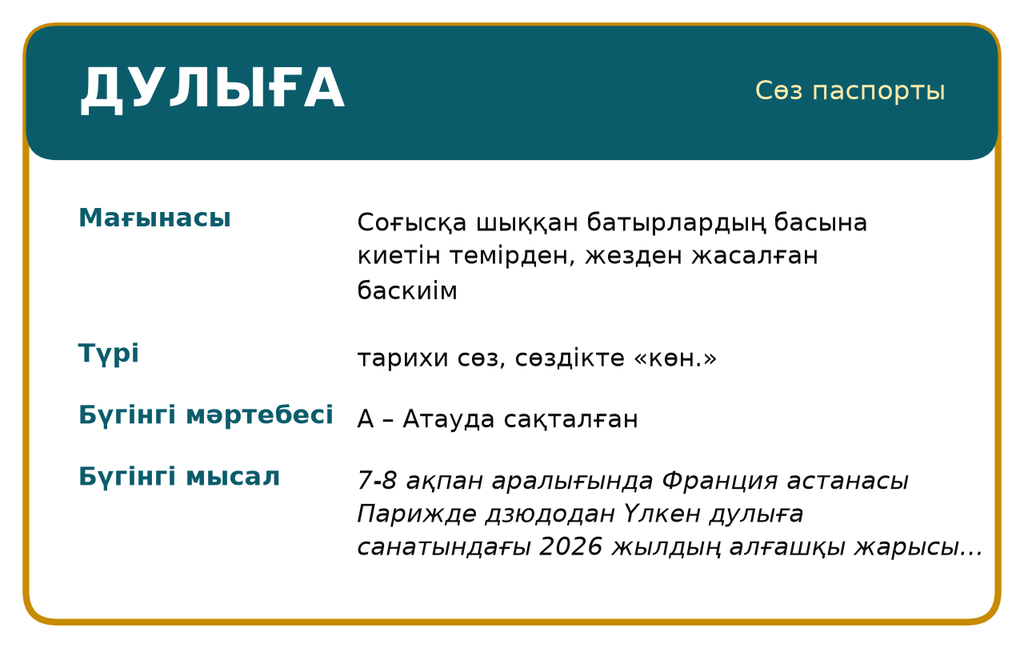



Өнім: «Көне сөз – жаңа тыныс» мини-сөздігі
Қазақ тілі сабағында
«Көнерген сөздер» тақырыбын өткенде
Әдебиет сабағында
Батырлар жыры мен тарихи шығармаларды оқығанда
Атау таңдағанда
Дүкенге, жобаға, командаға ұлттық атау іздегенде
Notes:
Нәтиже бойынша «Көне сөз – жаңа тыныс» мини-сөздігін жасадым. Онда 36 сөздің әрқайсысына «сөз паспорты» бар: сөздік бойынша мағынасы, түрі, сөздіктегі белгісі және тексерілген сөздерге – бүгінгі газеттен мысал. Мысалы, мына «дулыға» сөзінің паспорты. Мини-сөздікті қазақ тілі мен әдебиет сабағында және атау таңдағанда пайдалануға болады. (30 секунд)

Slide 13
Қорытынды
1
Сөздікте 36 көне сөздің 19-ында белгі жоқ: қайта жанданған архаизмдер жалпы сөз ретінде берілген
2
Сөздік тілден артта қалады: «жарлық», «құрылтай» тек ескі мағынасымен берілген
3
Әскери тарихи сөздер газетте әлі бар; «дулыға» спорт турнирінің атауына айналған
4
Оқушылар көне сөздердің 44,4%-ын ғана біледі, үлкендер әлдеқайда жақсы біледі
Шектеулер: баспасөзде 4 сөз, тестте 7 адам
Келешекте: барлық сөзге мониторинг, көбірек қатысушы
Notes:
Қорытындылай келе: бірінші – сөздікте 36 көне сөздің 19-ында белгі жоқ, қайта жанданған архаизмдер жалпы сөз ретінде берілген. Екінші – сөздік тілдің өзгерісінен артта қалады. Үшінші – әскери тарихи сөздер газетте әлі бар, ал «дулыға» спорт турнирінің атауына айналған. Төртінші – оқушылар көне сөздерді үлкендерден әлдеқайда нашар біледі. Шектеулері: баспасөзде тек 4 сөзді, тестте 7 адамды зерттедім. Келешекте барлық сөзге мониторинг жүргізіп, көбірек адам қатыстырғым келеді. (45 секунд)

Slide 14
Көне сөз өлмейді – ол жаңа орын табады
36
Сөз
19
Сөздікте белгісі жоқ
Назарларыңызға рахмет! Сұрақтарыңызға жауап беруге дайынмын
44,4%
Оқушылардың білуі
Notes:
Менің басты түйінім: көне сөз өлмейді – ол жаңа орын табады: мемлекеттік атауда, спортта, мұражайда. Назарларыңызға рахмет!
ЫҚТИМАЛ СҰРАҚТАР:
1) Сөздерді қалай таңдадың? – Жетекшім екеуміз алты тақырыптық топтан 6 сөзден алдық: оқулықтағы мысалдарға және Ә. Қайдардың сөздігіне сүйендік.
2) Неге баспасөзде тек 4 сөзді тексердің? – Әр сөзге іздеу, мақаланы оқу және мәнмәтінін талдау уақыт алады. Мен әскери топты мысал ретінде алдым. Бұл – жұмыстың шектеуі, келесі жолы барлық сөзді тексеремін.
3) Google нәтиже саны дәл ме? – Жоқ, шамамен ғана. Сонымен қатар іздеу сөздің тек бір тұлғасын табады. Сондықтан мен санға ғана емес, мысал сөйлемнің мағынасына да қарадым.
4) Тестке неше адам қатысты, неге аз? – 7 адам: 5 оқушы, 1 ата-ана және 1 ата-әже. Нәтижені алдын ала деп атадым, оны барлық адамға жалпылауға болмайды.
5) Неге ата-әже ата-анадан төмен шықты? – Ата-әжеден бір ғана адам қатысты, сондықтан бұл кездейсоқ болуы мүмкін.
6) Этика қалай сақталды? – Есімдер жазылмады, әр адамға код берілді, ересектерден келісім, оқушылардан ата-анасының келісімі алынды.
7) ЖИ пайдаландың ба? – Иә, декларацияда ашық көрсеттім: жұмыстың құрылымын, кесте мен диаграмманы, мәтіннің жобасын жасауға. Сөздікті, газетті және тестті өзім жүргіздім.

